Slide 1
Інструментальні саундтреки
-це інколи набагато більше, аніж слова!

Slide 2
Мрії розбиваються. Люди йдуть. Музика залишається назавжди
Музичне оформлення будь-якого матеріалу, наприклад, фільму, мультфільму абокомп'ютерної гри. Інколи використовується англійська абревіатура OST, яка розшифровується як «Original Soundtrack» і означає оригінальну звукову доріжку, яку продають окремо від того матеріалу, до якого вона була написана.
У термінології кіноіндустрії, звукова доріжка (sound track, два слова) — це аудіозапис, який створили для фільму (гри). Спочатку діалоги, звукові ефекти і музика записують на окремі звукові доріжки, які потім змішують (мікшують) і записують на одну спільну доріжку, саме її ми чуємо при перегляді фільму. Часто створюються дубльовані доріжки, коли фільм перекладається на іншу мову.

Slide 3
І тільки від музики,залежить стук мого серця!
Саундтрек— термін, який з'явився на початку 1950-х, і позначав вид музичного альбому. Початково задумані кінокомпаніями як рекламні хитрощі для нових фільмів, саундтреки називались «оригінальна музика кінокартини» («music from the original motion picture soundtrack»). Пізніше цей вислів скоротився до «саундтрек до кінофільму» («original motion picture soundtrack»). Якщо бути точнішим, то ці записи, як правило, були зроблені з музичної доріжки до фільму, оскільки звичайно на них записувалася тільки музика, без діалогів або звукових ефектів.

Slide 4
Музика, лише вона одна рятує нас від реальності.
OST Score — звукова доріжка, в яку включені оригінальні записи композиторів спеціально для цього фільму або мультфільму.
На сьогоднішній день існує багато композиторів, які працюють саме для створення композицій на замовлення до певного фільму, мультфільму, комп’ютерної гри.

Slide 5
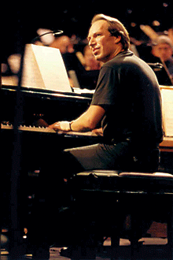
Hans Zimmer
Народився 12 вересня 1957, Франкфурт-на-Майні, Німеччина) — німецький композитор, автор музики до кінофільмів.
Ганс Ціммер народився в Німеччині, але підлітком переїхав до Великобританії, де навчався в приватній школі графства Суррей, Англія.
Пояснюючи причини цього вчинку на німецькому телебаченні, композитор сказав: «Мій батько помер, коли я був іще дитиною, й я якось втік до музики й музика була моїм найкращим другом»

Slide 6
Кар'єру Ціммер розпочав як клавішник.
У 1980-х також співпрацює зі Стенлі Маєрсом поєднують оркестрову музику з електронною.
У 1991 році Ціммер створив музику для фільму «Тельма та Луїза», у 1992 для роботи над фільмом «Сила одного» поїхав доАфрики На цьому підґрунті анімаційна студія Діснея запропонувала Гансу Ціммеру створити музику для мультфільму Король-левЗа музику до мультфільму Ціммер отримав безліч нагород, серед яких Оскар, Золотий глобус, дві Премії Греммі.
У 2000-х роках він працює над такими голлівудськими блокбастерами, як Падіння «Чорного яструба»(2001), Останній самурай(2003), Код да Вінчі (2006), Сімпсони в кіно (2007).
Власник студії Remote Control

Slide 7
Hans Zimmer
Перл Харбор
Бетмен: Початок
Пірати Карибського моря: Скриня мерця
Код да Вінчі
Темний Лицар
Шерлок Холмс
Ангели і демони
Шерлок Холмс: Гра тіней
Пірати Карибського моря: На дивних берегах

Slide 8
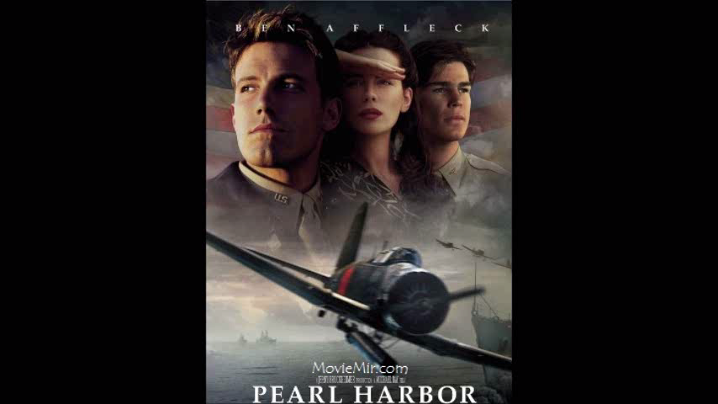

Slide 9
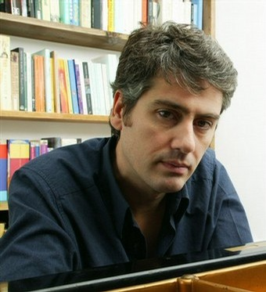
Dario Marianelli
Маріанеллі народився в Італії 21 червня 1963 року.
Він створив саундтреки до фільмів:
«Братья Гримм» (2005),
«Гордость и предубеждение» (2005), «Искупление» (2007) и «Анна Каренина» (2012).
За три останні роки, отримав номінації на «Оскар» за кращу музику, написану для фільму. У 2008 році Маріанеллі виграв «Оскар» і «Золотий глобус» за музику до фільму «Искупление» .

Slide 10
